Slide 1
Git with 소스트리
사업1본부 1팀 이지현

Slide 2
목차
1. 버전 관리 시스템 종류
1.1 파일/폴더 시스템
1.2 로컬 버전 관리 시스템
1.3 중앙집중형 버전 관리 시스템
1.4 분산형 버전 관리 시스템
2. 델타 모델과 스냅샷 모델
2.1 델타 모델
2.2 스냅샷 모델
참고문헌
3. Git의 객체
Git 사용자 정보 설정
Part 1. Git 개념 이해하기
3.1 블랍
3.2 트리
3.3 커밋
3.4 태그
Q&A
4. 저장소 구조
1. 블랍은 이진 파일인가?
2. 인덱스가 왜 필요한가?
3. 인덱스에서 스테이지가 추가되는가?
4. Tracked/Untracked 체크 방법은?
4.1 저장소의 구조
4.2 파일의 상태
4.3 Git의 동작
4.4 소스트리에서 사용하기

Slide 3
1. 버전 관리 시스템의 종류
(Type of Version Control System)

Slide 4
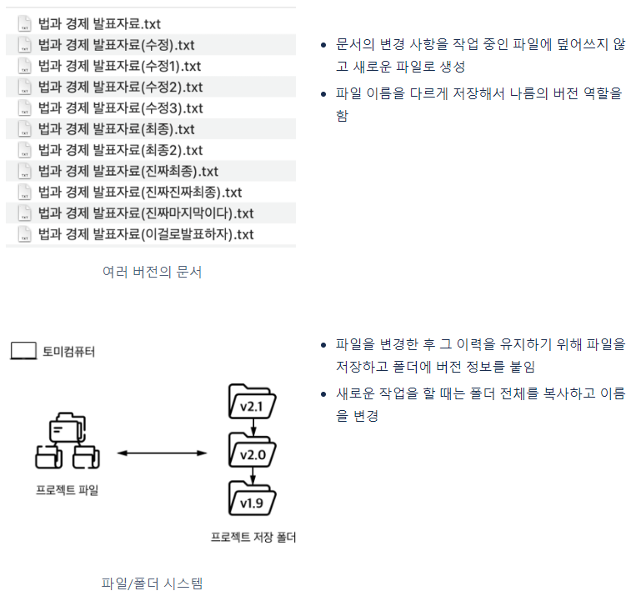
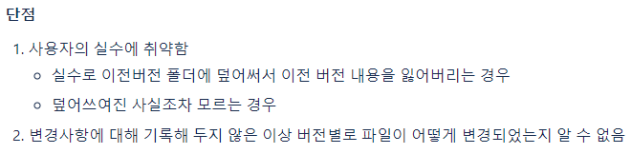
1.1 파일/폴더 시스템

Slide 5
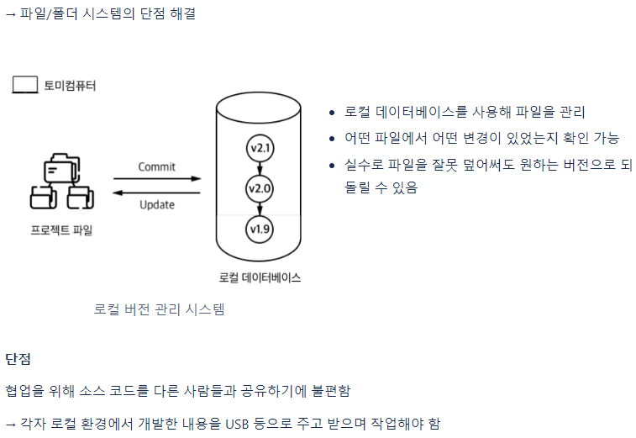
1.2 로컬 버전 관리 시스템

Slide 6
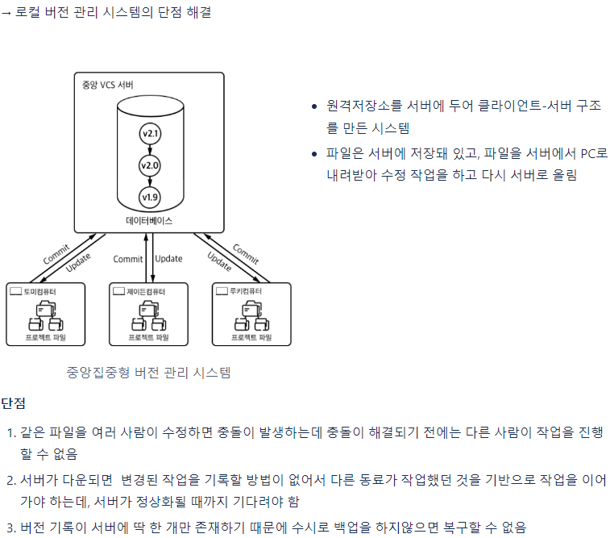
1.3 중앙집중형 버전 관리 시스템

Slide 7
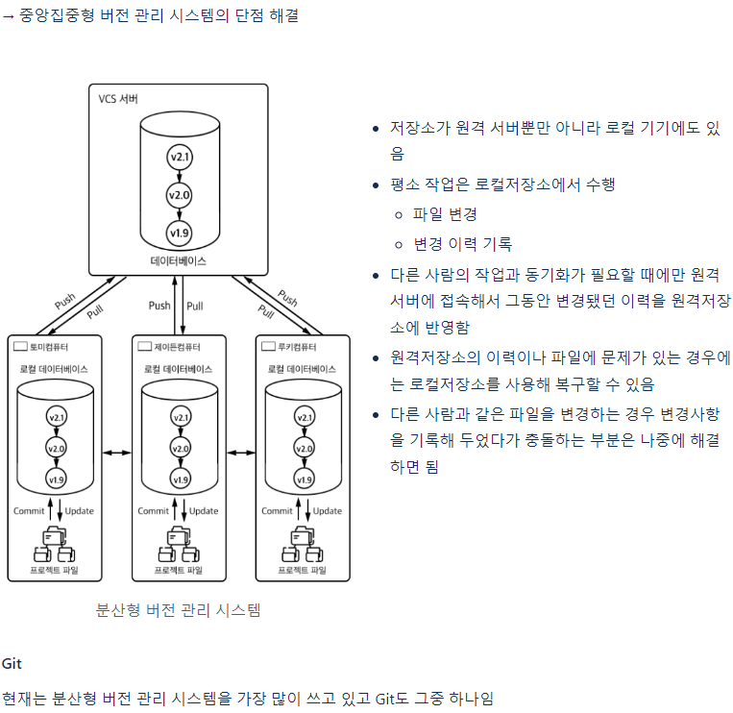
1.4 분산형 버전 관리 시스템 (DVCS: Distributed Version Control System)

Slide 8
2. 델타 모델과 스냅샷 모델
(Delta Model and Sanpshot Model)

Slide 9
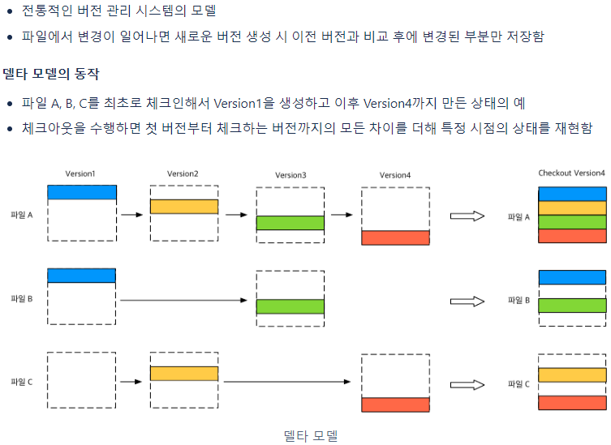
2.1 델타모델

Slide 10
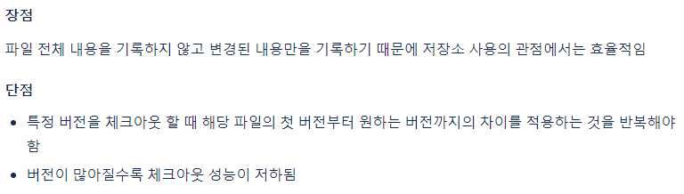
2.1 델타모델

Slide 11
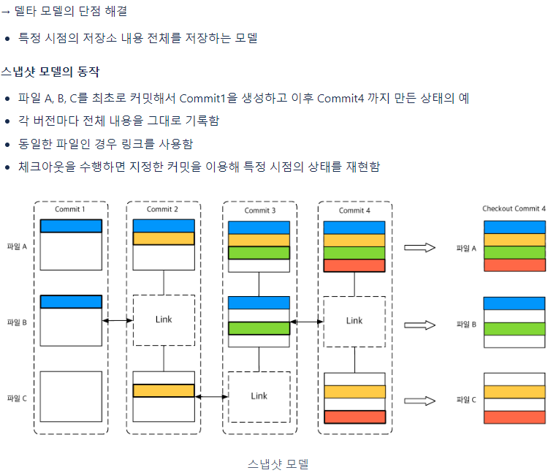
2.2 스냅샷 모델

Slide 12
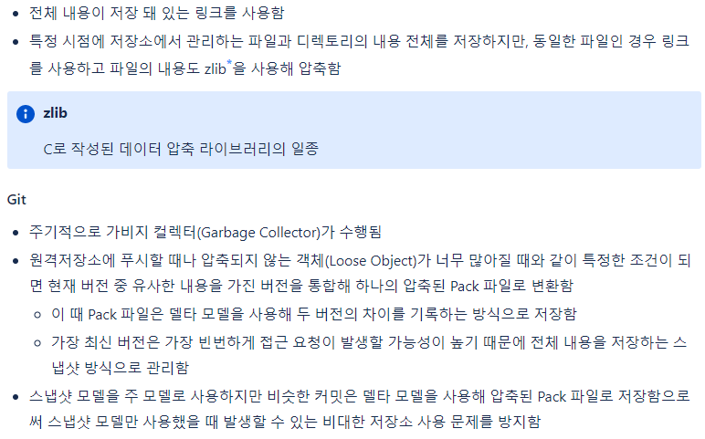
2.2.1 스냅샷 모델의 저장소 관리

Slide 13
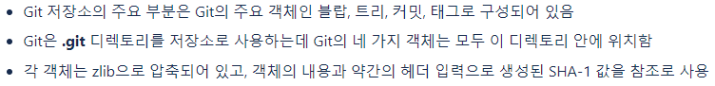
3. Git의 객체
(Git Object Types)

Slide 14
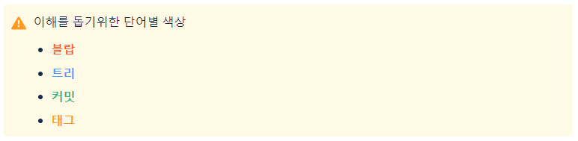
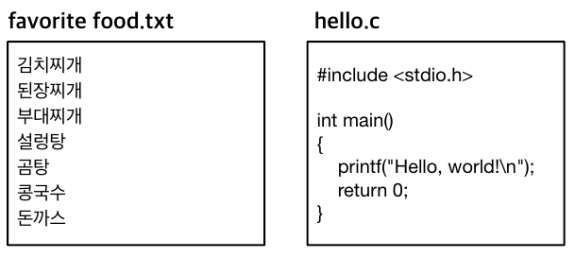
3. Git의 객체 (Git Object Types)
그림에서 등장하는 파일

Slide 15
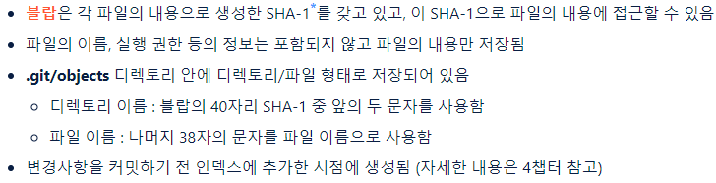
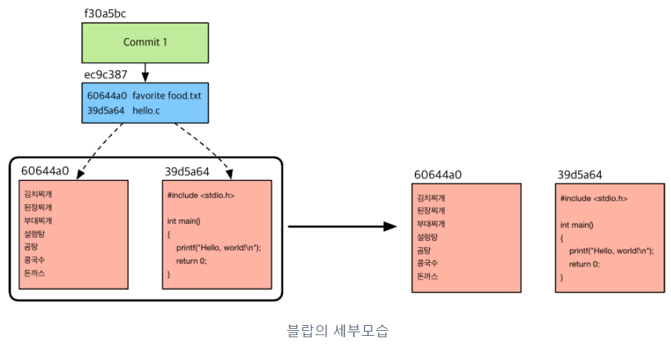
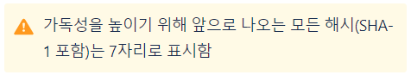
3.1 블랍 (Blob: Binary large object)

Slide 16
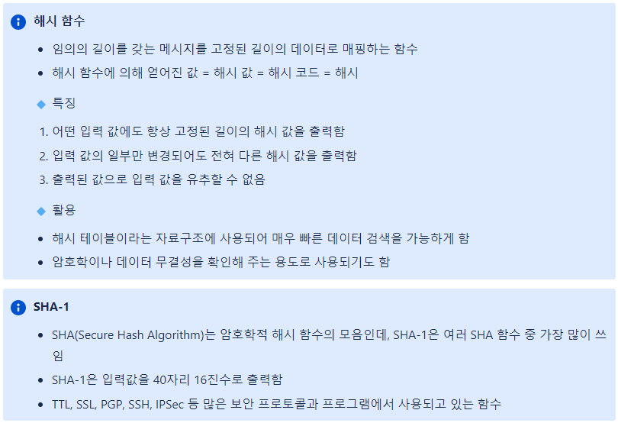
3.1 블랍 (Blob: Binary large object)

Slide 17
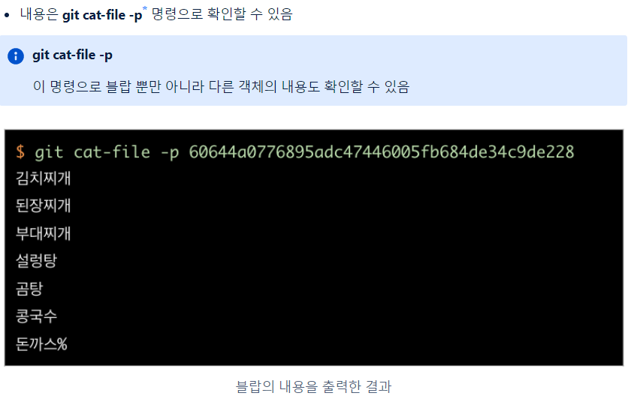
3.1 블랍 (Blob: Binary large object)

Slide 18
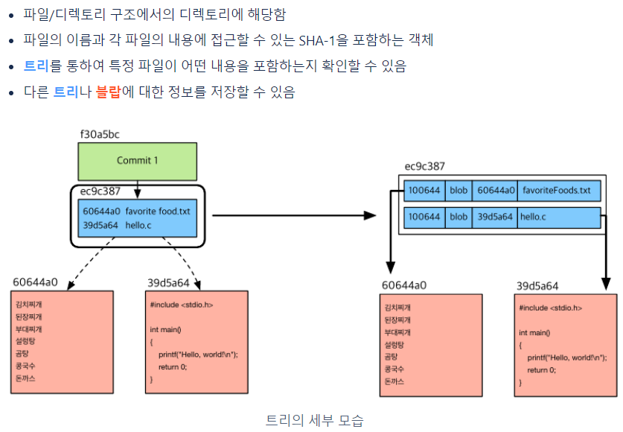
3.2 트리 (Tree)

Slide 19
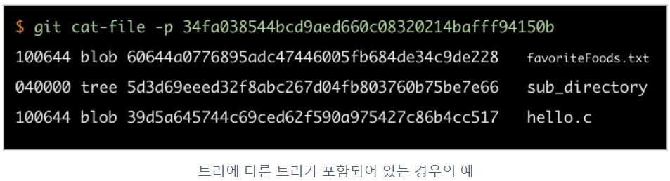
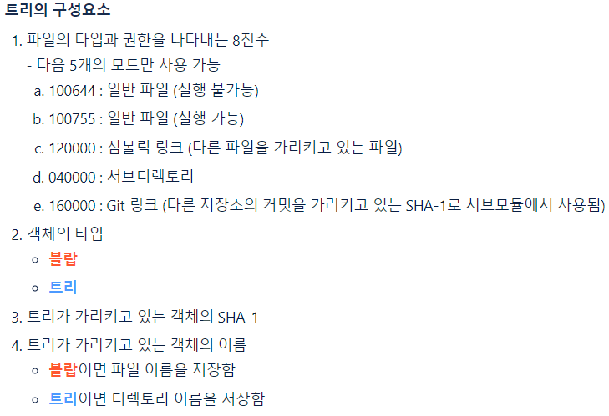
3.2 트리 (Tree)

Slide 20
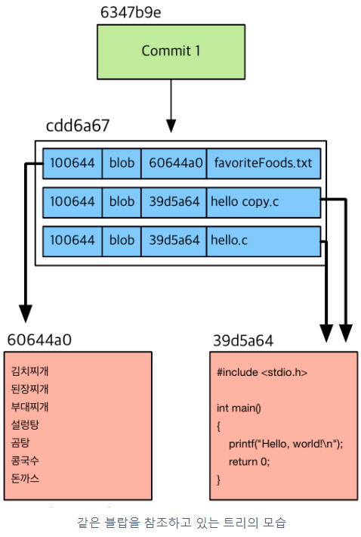
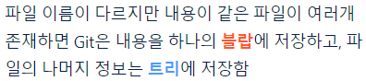
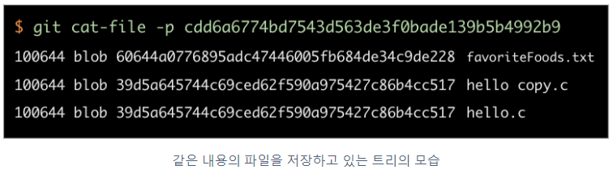
3.2 트리 (Tree)

Slide 21
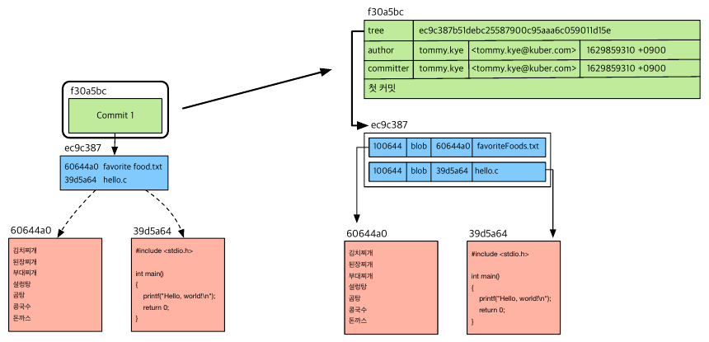
3.3 커밋 (Commit)

Slide 22
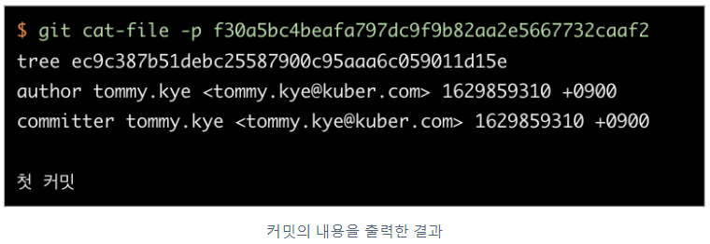
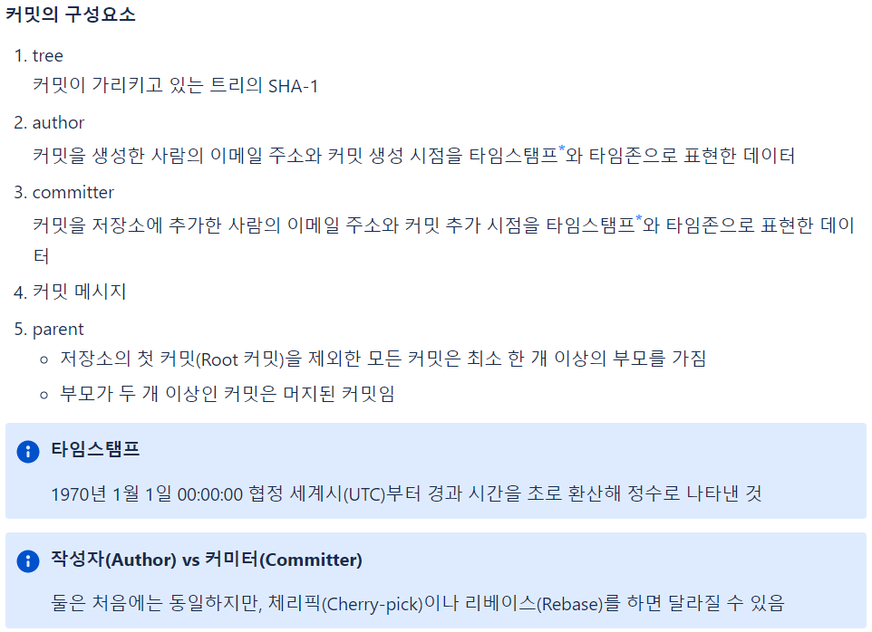
3.3 커밋 (Commit)

Slide 23
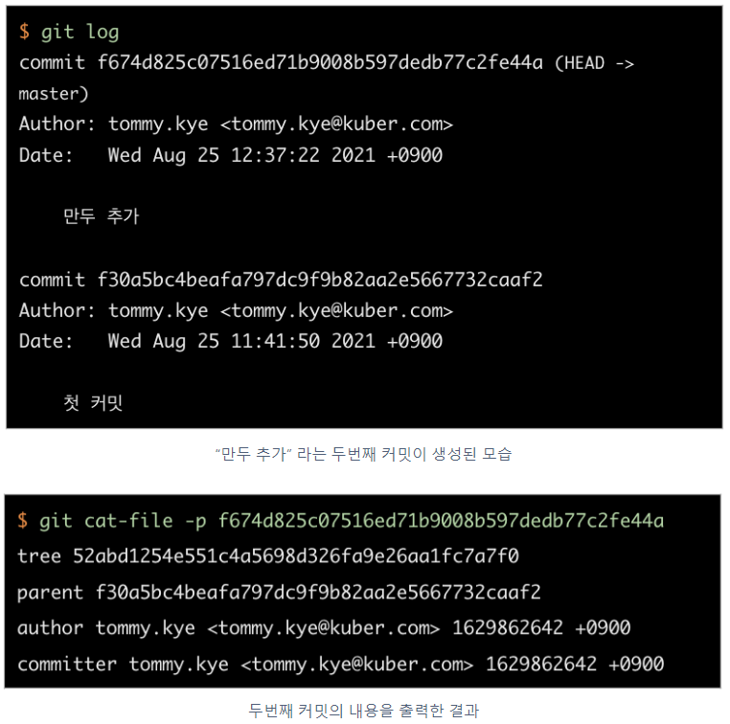
3.3 커밋 (Commit)

Slide 24
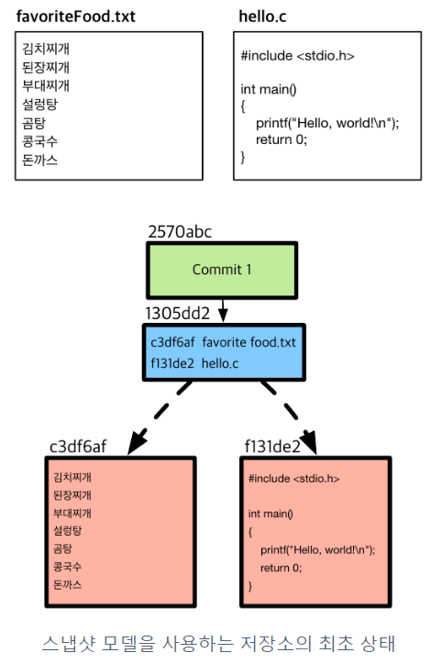

스냅샷 모델의 동작 예
Commit1
– 최초의 커밋

Slide 25
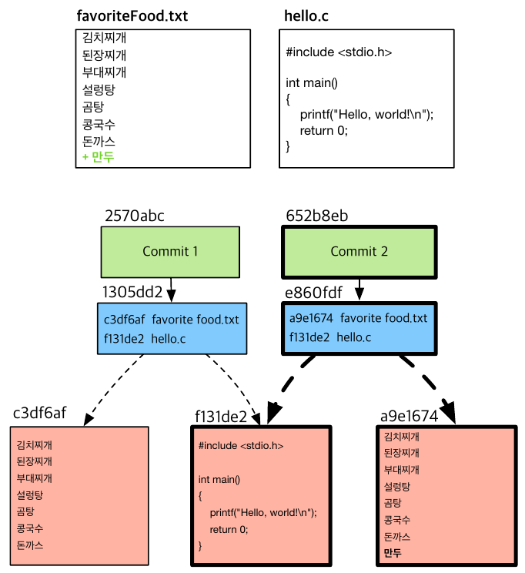
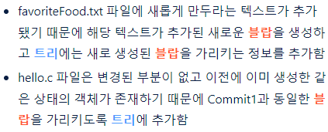
스냅샷 모델의 동작 예
Commit2
- txt 파일만 내용 변경

Slide 26
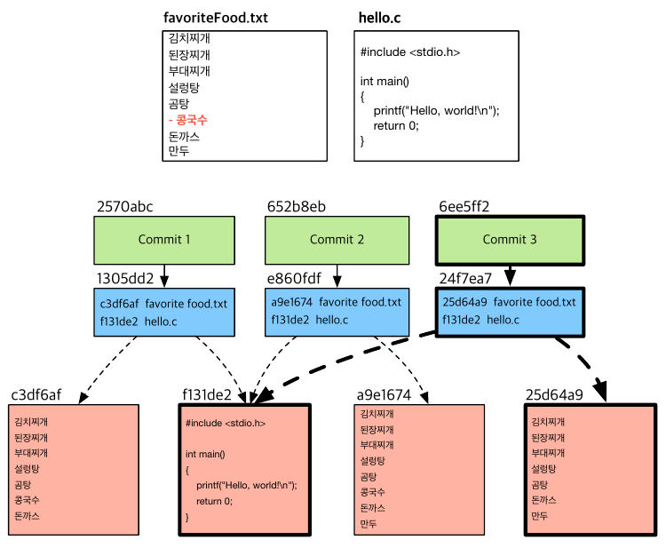
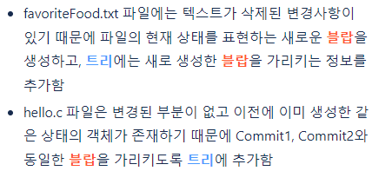
스냅샷 모델의 동작 예
Commit3
- txt 파일만 내용 변경

Slide 27
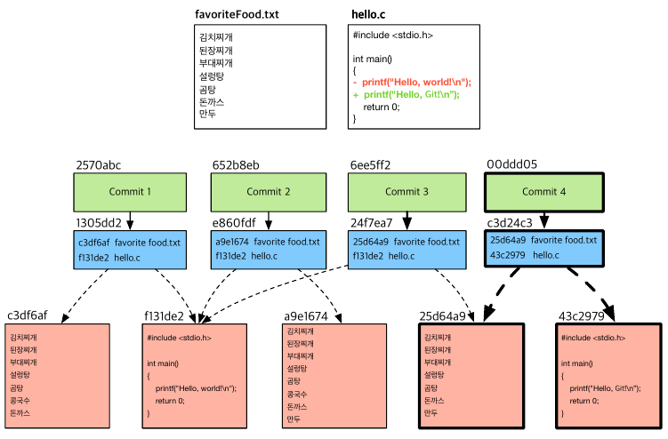
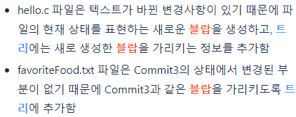
스냅샷 모델의 동작 예
Commit4
- c 파일만 내용 변경

Slide 28
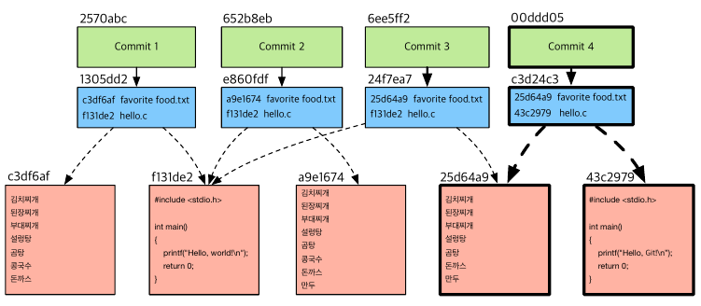
스냅샷 모델의 동작 예
Commit4 체크아웃

Slide 29
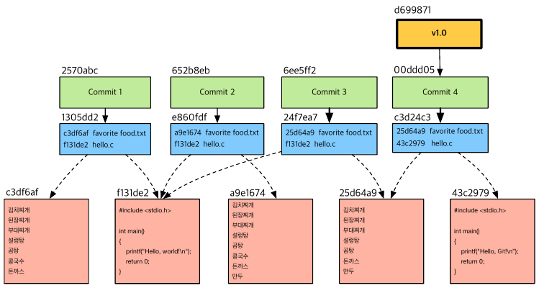
3.4 태그 (Tag)

Slide 30
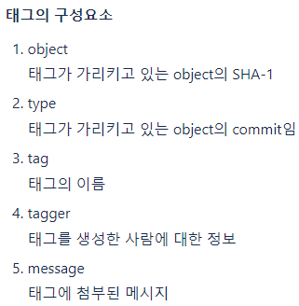
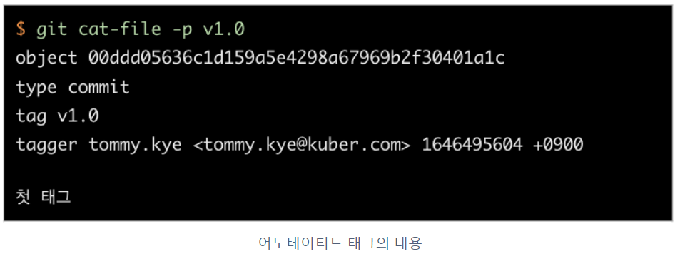
3.4 태그 (Tag)

Slide 31
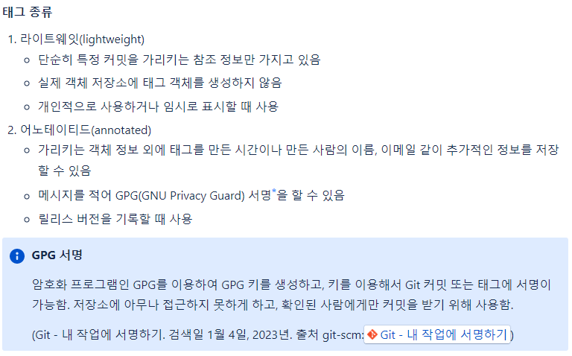
3.4 태그 (Tag)
1)
1)
https://git-scm.com/book/ko/v2/Git-%EB%8F%84%EA%B5%AC-%EB%82%B4-%EC%9E%91%EC%97%85%EC%97%90-%EC%84%9C%EB%AA%85%ED%95%98%EA%B8%B0

Slide 32
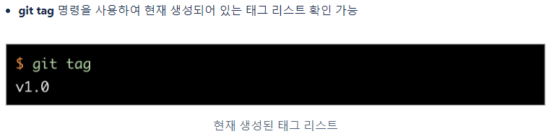
3.4 태그 (Tag)

Slide 33
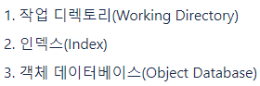
4. 저장소 구조
(Repository Structure)

Slide 34
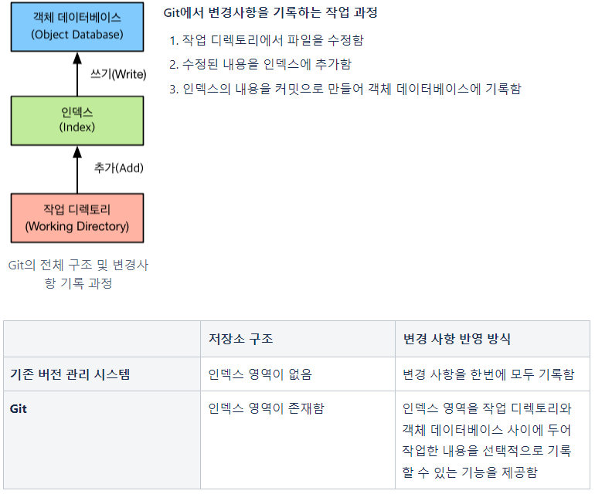
4.1 저장소의 구조

Slide 35
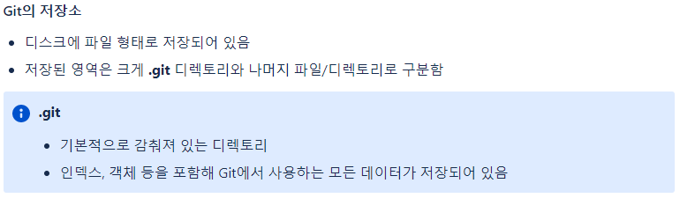
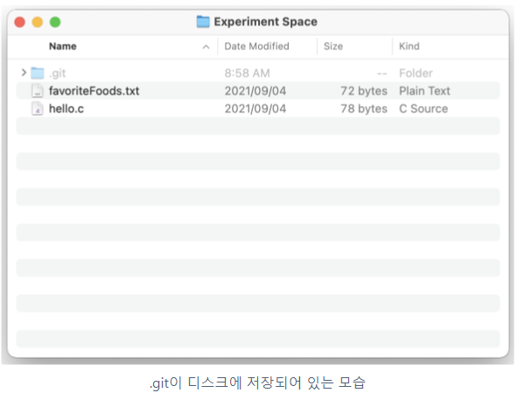
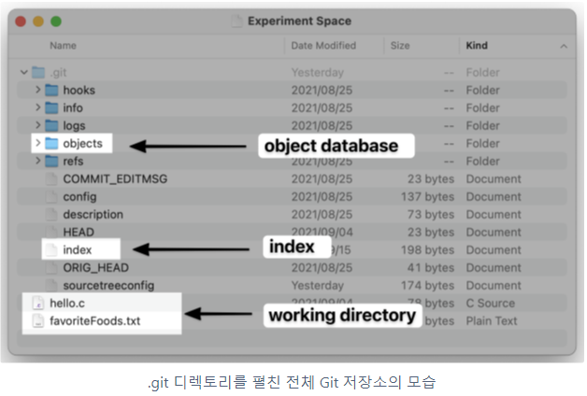
4.1 저장소의 구조

Slide 36
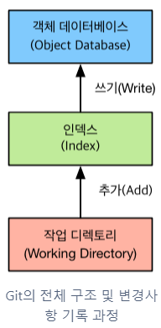
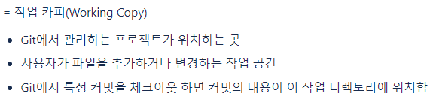
4.1.1 작업 디렉토리 (Working Directory)

Slide 37
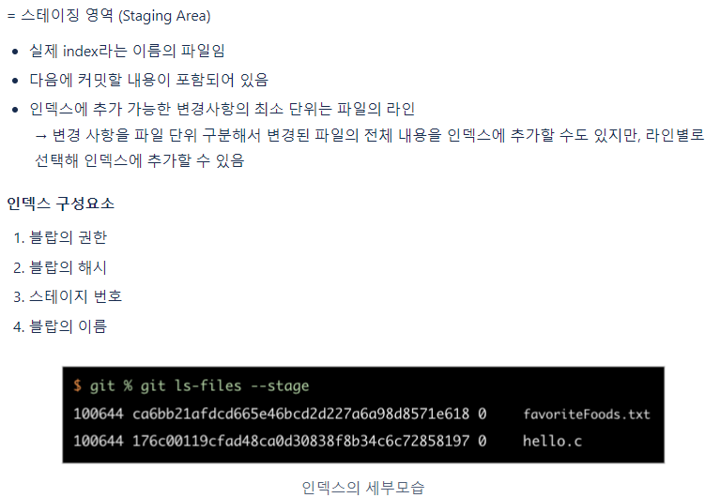
4.1.2 인덱스 (Index)

Slide 38
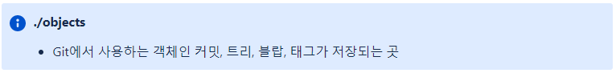
4.1.3 객체 데이터베이스 (Object Database)

Slide 39
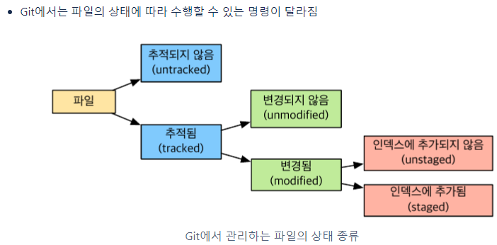
4.2 파일의 상태

Slide 40

4.2 파일의 상태

Slide 41


4.3 Git의 동작

Slide 42

4.3.1 파일 생성

Slide 43

4.3.2 인덱스에 파일 추가

Slide 44

4.3.3 파일 커밋

Slide 45

4.3.4 파일 변경

Slide 46

4.3.5 인덱스에 변경된 파일 추가

Slide 47

4.3.6 변경된 파일 커밋

Slide 48

4.4 소스트리에서 사용하기

Slide 49


4.4.1 파일상태 화면

Slide 50


4.4.2 변경사항을 인덱스에 추가하기
방법1. 체크박스 선택하기
방법2. 드래그 & 드롭

Slide 51

4.4.2 변경사항을 인덱스에 추가하기
방법3. 컨텍스트 메뉴 사용

Slide 52


4.4.3 변경사항을 인덱스에서 제거하기
방법1. 체크박스 해지하기
방법2. 드래그 & 드롭

Slide 53

4.4.3 변경사항을 인덱스에서 제거하기
방법3. 컨텍스트 메뉴 사용

Slide 54

4.4.4 변경사항을 부분적으로 선택하기
1)
1)
https://www.gnu.org/software/diffutils/manual/html_node/Hunks.html

Slide 55



4.4.4 변경사항을 부분적으로 선택하기
방법1. 헝크를 사용해 변경사항 선택하기

Slide 56

4.4.4 변경사항을 부분적으로 선택하기
방법1. 헝크를 사용해 변경사항 선택하기

Slide 57



4.4.4 변경사항을 부분적으로 선택하기
방법2. 라인 단위로 변경사항 선택하기

Slide 58

4.4.4 변경사항을 부분적으로 선택하기
방법2. 라인 단위로 변경사항 선택하기

Slide 59

참고문헌
계주성(2022), 토미의 Git with 소스트리, 서울:유페이퍼
1 본 자료는 참고문헌의 내용을 요약한 자료입니다.
2 부득이하게 따로 요약해둔 내용을 캡처해서
만들다보니 다소 어색한 부분이 있을 수 있습니다.

Slide 60
Git 사용자 정보 설정

Slide 61

Git 사용자 정보 설정

Slide 62


Git 사용자 정보 설정

Slide 63
Q & A
블랍은 이진 파일인가?
인덱스가 왜 필요한가?
인덱스에서 스테이지가 추가되는가?
tracked / untracked 체크 방법은?

Slide 64

1. 블랍은 이진 파일인가?

Slide 65


1. 블랍은 이진 파일인가?
①
① .git/objects 디렉토리로 이동 후 파일 리스트를 확인
② 블랍의 디렉토리로 이동 후 블랍의 파일 이름 확인
③ 블랍의 내용 확인
②
③

Slide 66


1. 블랍은 이진 파일인가?

Slide 67


1. 블랍은 이진 파일인가?
git cat-file 명령으로 블롭의 내용을 출력해야 알아볼 수 있는 형태로 확인 가능함

Slide 68

2. 인덱스가 왜 필요한가?

Slide 69

2. 인덱스가 왜 필요한가?
더 자세한 내용은 아래 링크 참고
https://blog.npcode.com/2012/10/23/git%EC%9D%98-staging-area%EB%8A%94-%EC%96%B4%EB%96%A4-%EC%A0%90%EC%9D%B4-%EC%9C%A0%EC%9A%A9%ED%95%9C%EA%B0%80/

Slide 70


3. 인덱스에서 스테이지가 추가되는가?

Slide 71

3. 인덱스에서 스테이지가 추가되는가?
더 자세한 내용은 아래 링크 참고
https://johngrib.github.io/wiki/git/index/

Slide 72
4. tracked / untracked 체크 방법

